Slide 1
Дослідження можливості застосування нейтронно-активаційного аналізу для пошуку корисних копалин в глибинах океану
Бакалаврська робота
Студента 4 року навчання
Гапонова Валентина Вікторовича
Науковий керівник
Кандидат фіз.-мат. наук, доцент кф. Ядерної фзики Єрмоленко Руслан Вікторович

Slide 2
План
Постановка задачі
Архітектура коду моделі
Геометрія Моделі та захисту детектора
Хімічний та ізотопний склад досліджуваних речови
Перевірка коректності побудованої моделі
Результати
Висновки
Додаткові слайди

Slide 3

Постановка задачі
Створити геометрію моделі нейтронно-активаційного аналізу для проведення підводного дослідження
Зробити перевірку коректності (провести валідацію) на спектрі (Гірчичного газу)
Оцінити мінімальну детектовану масу досліджуваного елементу

Slide 4
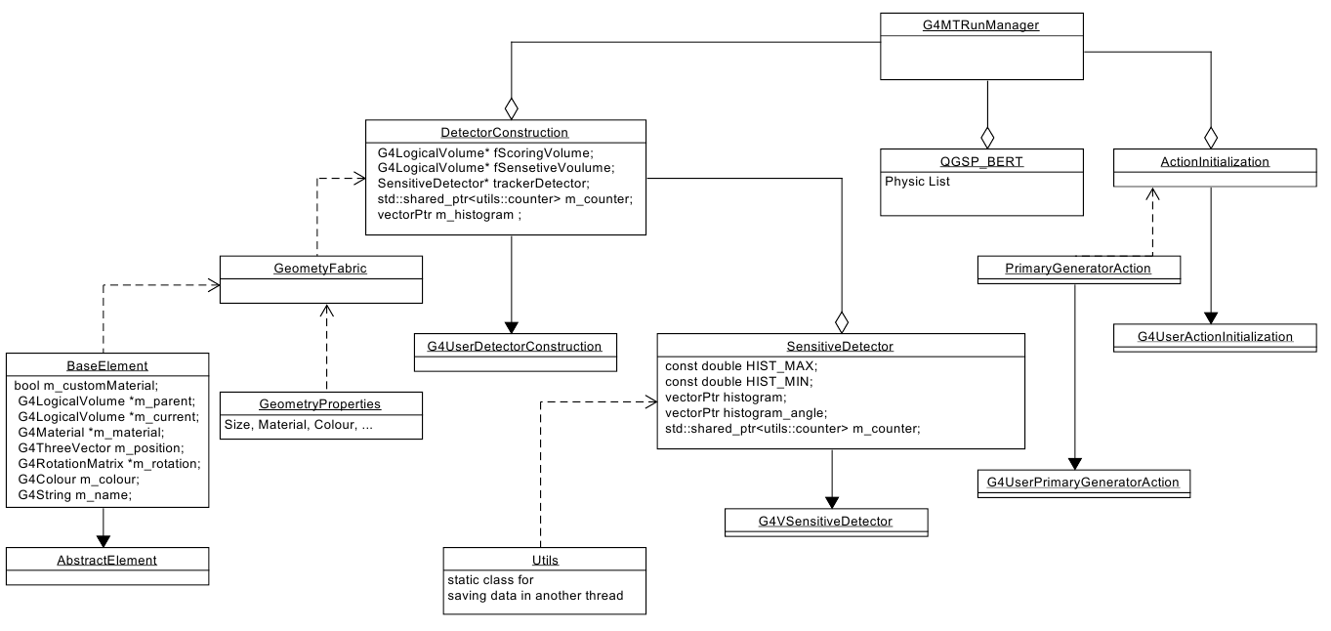
Архітектура коду моделі
QGSP_BERT – фізична модель
G4MTTunManager – основний контролер
GeometryFabric – створення геометричних, та розміщення геометричних фігур у канвасі
Utils – налаштування моделі, константи, алгоритми для обробки спектрів

Slide 5
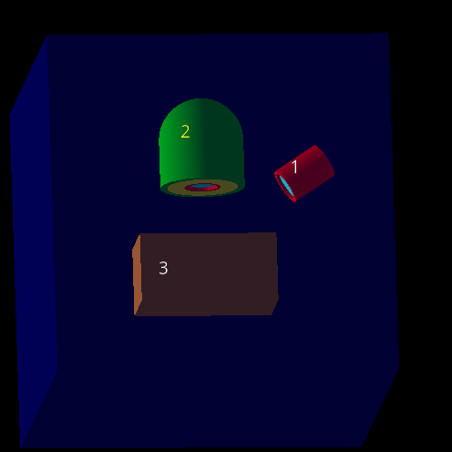
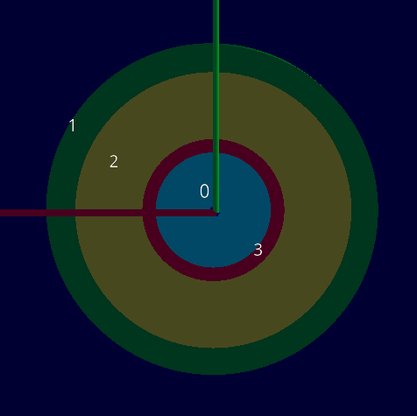
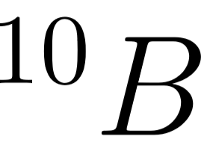
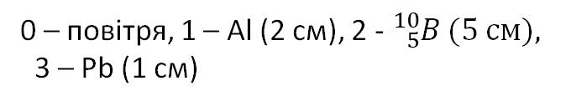
Геометрія моделі та захисту детектора
1- нейтронний генератор з тритієвою мішенню, 2 – детектор в захисті, 3 – досліджуваний об’єм.
0 – повітря, 1 – Al (2 см), 2 - ${}_{5}^{10}{B (5 см)},$3 – Pb (1 см)

Slide 6
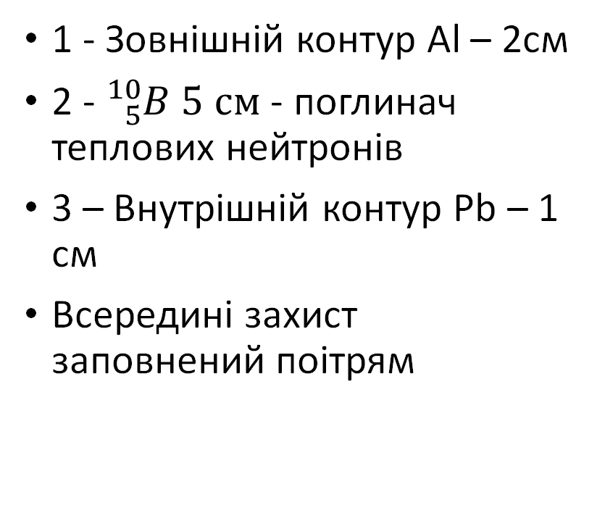
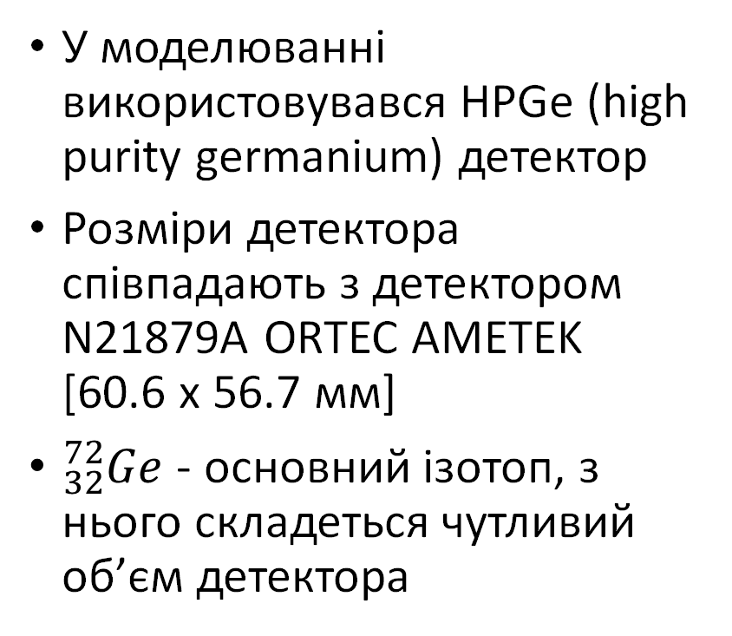
Геометрія моделі та захисту детектора
У моделюванні використовувався HPGe (high purity germanium) детектор
Розміри детектора співпадають з детектором N21879A ORTEC AMETEK [60.6 x 56.7 мм]
${}_{32}^{72}{Ge}$ - основний ізотоп, з нього складеться чутливий об’єм детектора
1 - Зовнішній контур Al – 2см
2 - ${}_{5}^{10}{B 5 см}$ - поглинач теплових нейтронів
3 – Внутрішній контур Pb – 1 см
Всередині захист заповнений поітрям

Slide 7
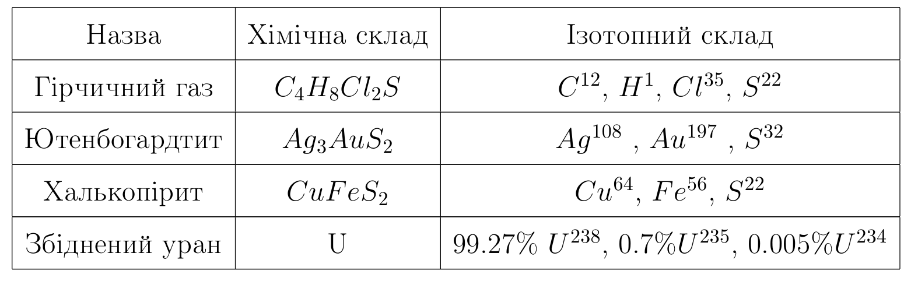
Хімічний та ізотопний склад досліджуваних речовин

Slide 8
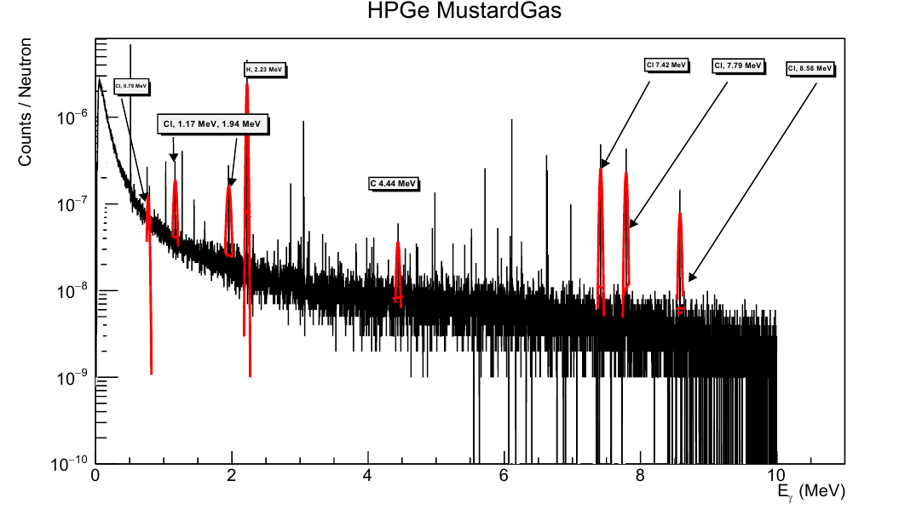
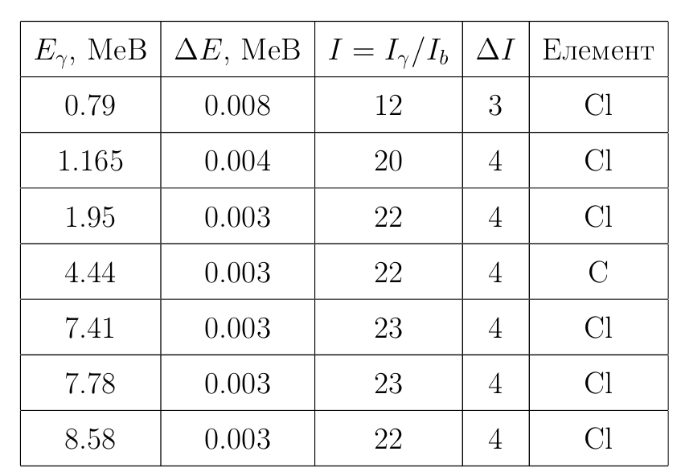
Перевірка коректності побудованої моделі
Запропонована модель, та модель з проекту SABAT знаходяться у схожих умовах, тому щоб валідувати модель був набраний спектр гірчичного газу
Таблиця піків гірчичного газу, по яким проводилась валідація
Спектр гірчичного газу, при опроміненні нейтронами 14.1 МеВ

Slide 9
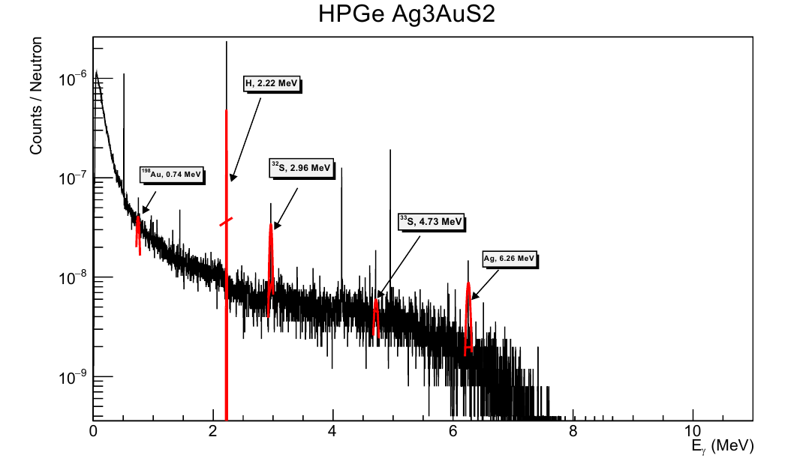
Результати

Slide 10
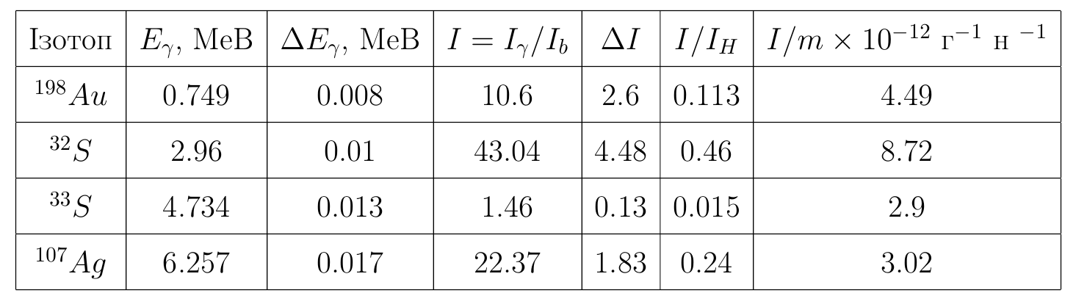
Результати

Slide 11
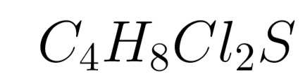
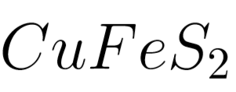
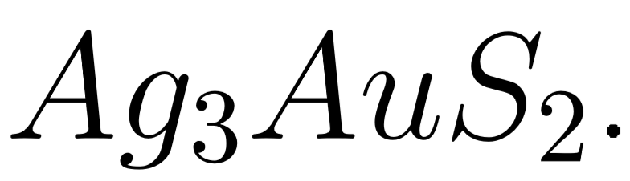
Висновки
Створена модель нейтронно-активаційного аналізу
Оптимізація коду моделі пришвидшення розрахунків у 16разів
Перевірка коректності створеної моделі (валідація)
Змодельовані спектри: , , збідненого урану та проаналізований спектр для (ютенбогардит)
Змодельовані спектри за різних енергій нейтронів
Оцінена мінімально необхідна маса елементу в речовині для можливості детектування

Slide 12
Дякую за увагу

Slide 14
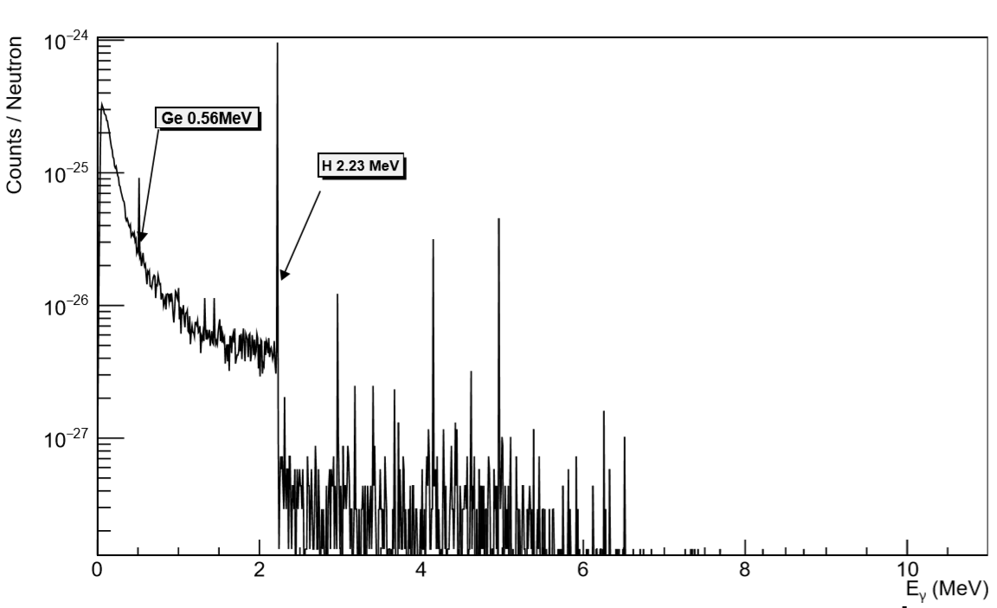

Slide 15
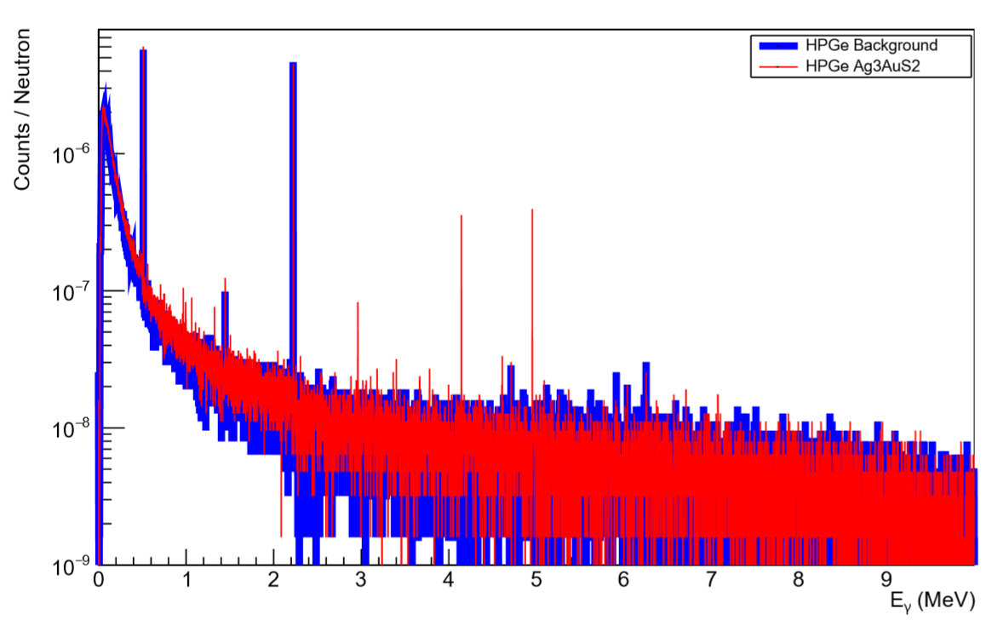

Slide 16
